Slide 1


Держатели CP-CLIP
для рамок
EUROPOS.GROUP
EUROPOS.RU
EUROPOS.KZ

Slide 2
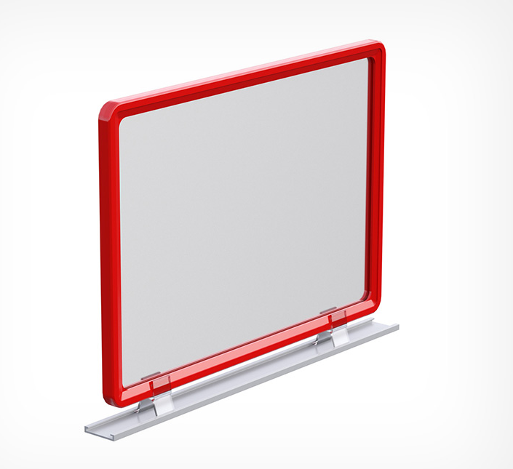
Держатели CP-CLIP
для рамок
Решение для размещения информации
на холодильных боннетах и стеклянных витринах
EUROPOS.GROUP
EUROPOS.RU
EUROPOS.KZ

Slide 3
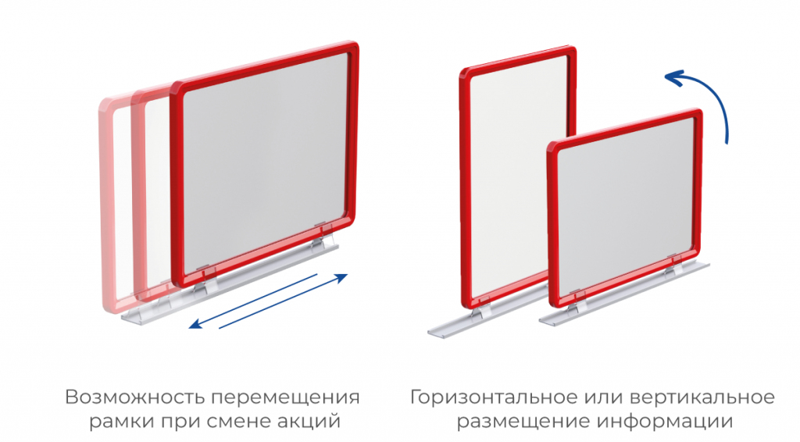
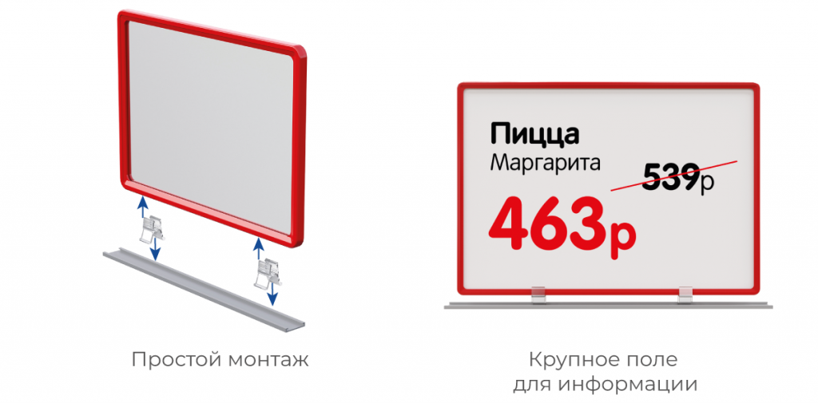

Ключевые преимущества
Простой монтаж
Возможность перемещения рамки при смене акций или планограммы
Крупное поле для информации
Горизонтальное или вертикальное размещение информации
EUROPOS.GROUP
EUROPOS.RU
EUROPOS.KZ
3

Slide 4
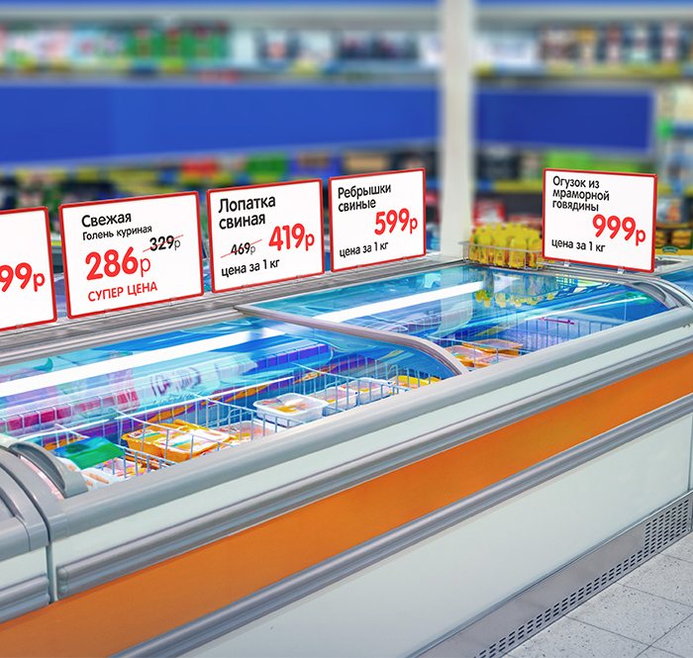
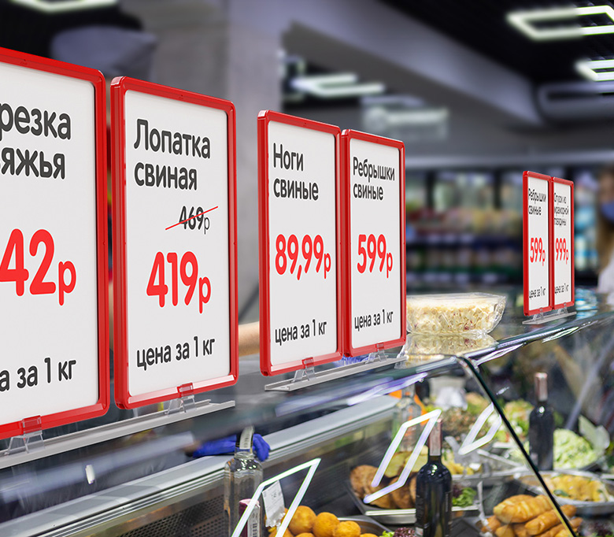
Ключевые преимущества
EUROPOS.GROUP
EUROPOS.RU
EUROPOS.KZ
4

Slide 5
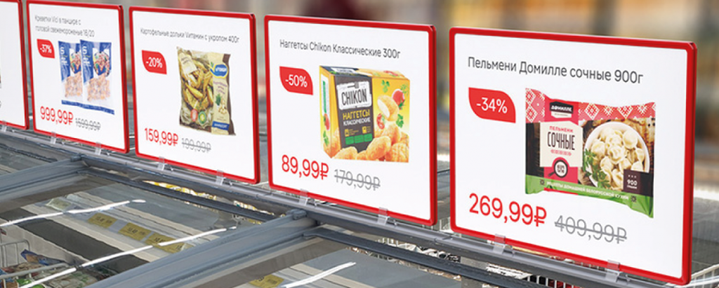
Ключевые преимущества
EUROPOS.GROUP
EUROPOS.RU
EUROPOS.KZ
5

Slide 6
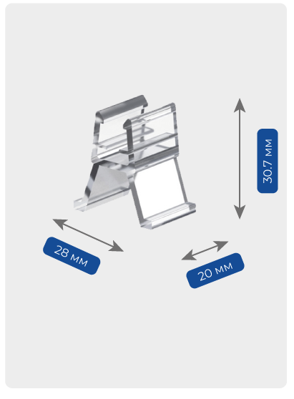
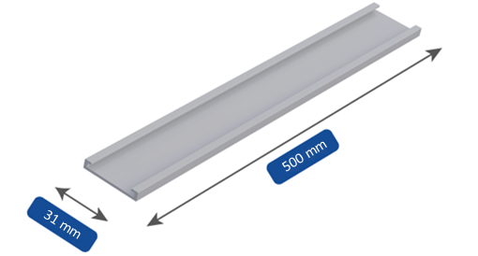
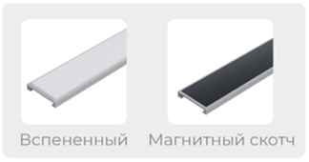
Ключевые преимущества
Держатель рамки
CP-CLIP
Профиль
CP-RAIL
Артикул | Наименование | Кратность, шт.
102800 | Держатель рамки CP-CLIP | 20
102798 | Основание CP-RAIL, длина 500 мм, скотч TF24, цвет серый | 10
102799 | Основание CP-RAIL, длина 500 мм, скотч TM25, цвет серый | 10
EUROPOS.GROUP
EUROPOS.RU
EUROPOS.KZ
6

Slide 7
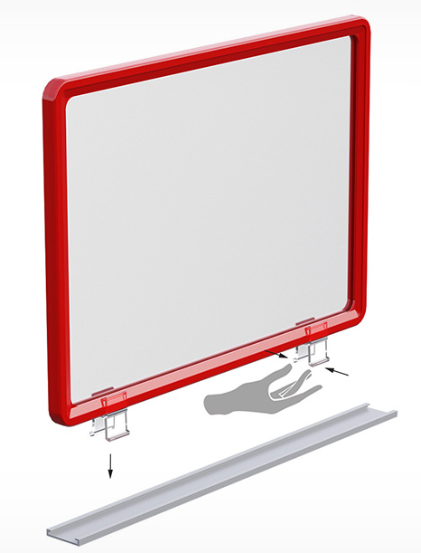
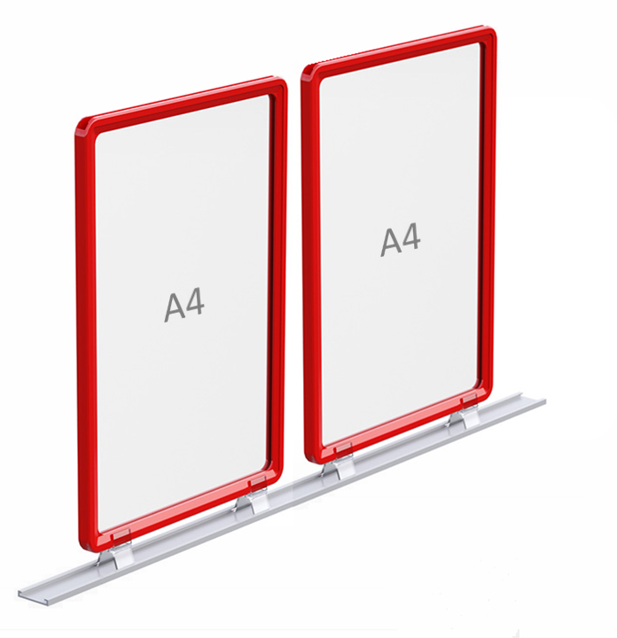
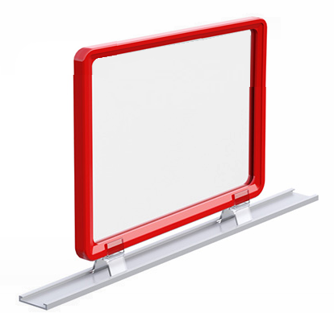
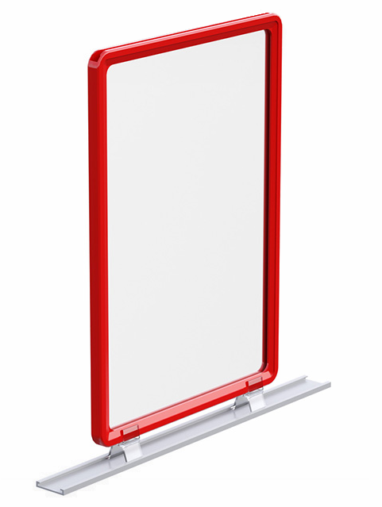
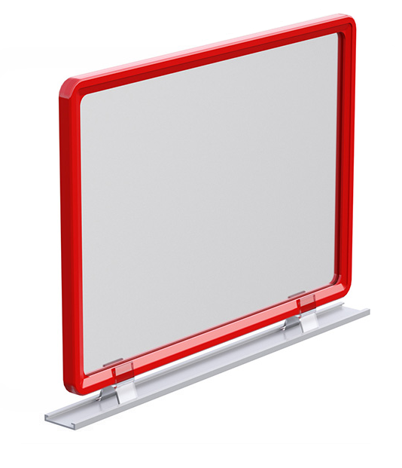
Ключевые преимущества
Предназначены для использования с рамками формата A4 и A3
PF-A4 вертикально
PF-A4 горизонтально
Состав:
Состав:
Рамка PF-A4 | 2 шт.
Протектор PP A4 | 2 шт.
Держатель CP-CLIP | 4 шт.
Основание CP-RAIL | 1 шт.
Рамка PF-A4 | 1 шт.
Протектор PP A4 | 1 шт.
Держатель CP-CLIP | 2 шт.
Основание CP-RAIL | 1 шт.
A4
PF-A3 вертикально
PF-A3 горизонтально
Состав:
Состав:
Рамка PF-A3 | 1 шт.
Протектор PP A3 | 1 шт.
Держатель CP-CLIP | 2 шт.
Основание CP-RAIL | 1 шт.
Рамка PF-A3 | 1 шт.
Протектор PP A3 | 1 шт.
Держатель CP-CLIP | 2 шт.
Основание CP-RAIL | 1 шт.
A3
A3
Клипсы CP-CLIP сначала устанавливаются на рамку, далее - в профиль CP-RAIL
EUROPOS.GROUP
EUROPOS.RU
EUROPOS.KZ
7

Slide 8

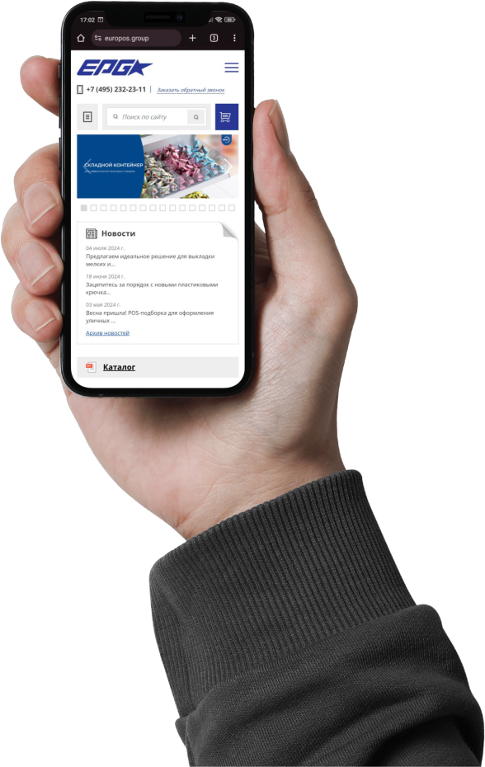
БУДЕМ РАДЫ
СОТРУДНИЧЕСТВУ!
EUROPOS.GROUP
EUROPOS.RU
EUROPOS.KZ

